Slide 1
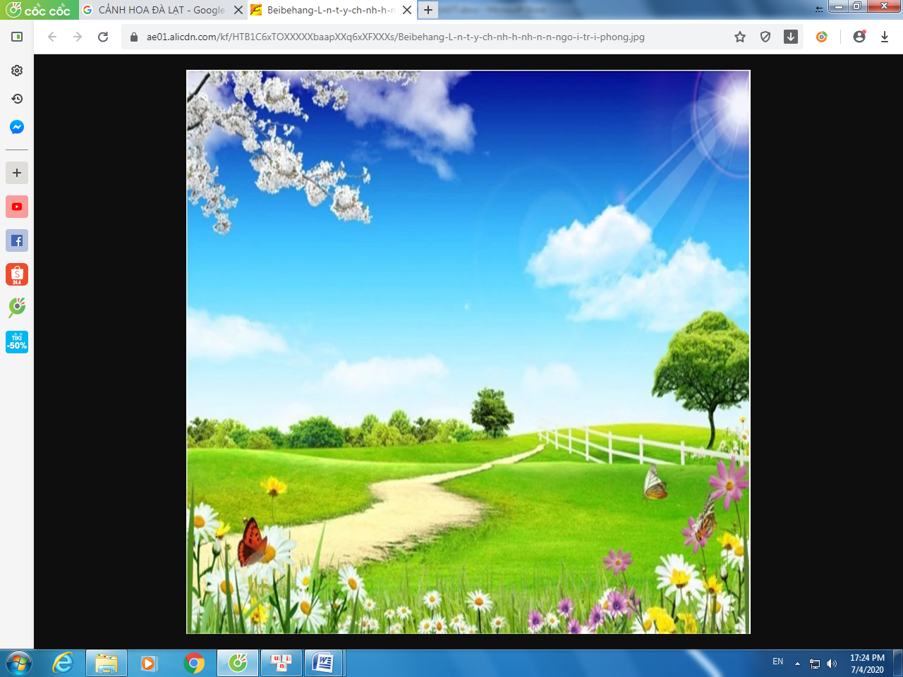
BỐ CỤC CỦA
VĂN BẢN
TẬP LÀM VĂN
NGỮ VĂN 8
§oµn kÕt - Ch¨m ngoan - Häc giái

Slide 2

Tuần 2.
Tiết 7,8
Bài 1
BỐ CỤC CỦA VĂN BẢN
Tập làm văn
I. Bố cục của văn bản:
Văn bản “Người thầy đạo cao đức trọng”
Phần 1: Từ đầu đến “không màng danh lợi”
 Giới thiệu khái quát về thầy Chu Văn An
- Giới thiệu nhân vật, chủ đề văn bản
Mở bài:
Bố cục của
văn bản
Phần 2: Từ đầu đến “Học trò theo ông… vào thăm”  Những
biểu hiện chứng tỏ đạo cao đức trọng của thầy Chu Văn An
- Cụ thể hóa làm rõ nội dung đã nêu ở Mở bài
Thân bài:
Phần 3: (còn lại)  Tình cảm của
người đời dành cho Chu Văn An khi ông mất.
- Thâu tóm, nhấn mạnh nội dung đã biểu đạt trong Thân bài
Kết bài:
 Mỗi phần văn bản có nhiệm vụ khác nhau, nhưng giữa chúng có mối quan hệ chặt chẽ, ràng buộc với nhau.

Slide 3
Tuần 2.
Tiết 7,8
Bài 1
BỐ CỤC CỦA VĂN BẢN
Tập làm văn
I. Bố cục của văn bản:
- Bố cục của văn bản là việc tổ chức các phần, đoạn trong văn bản để thể hiện chủ đề của văn bản.
- Một văn bản hoàn chỉnh thường có bố cục 3 phần: Mở bài, Thân bài và Kết bài. Mỗi phần có một nhiệm vụ riêng tùy thuộc kiểu văn bản, chủ đề và ý đồ giao tiếp của người viết, phù hợp với sự tiếp nhận của người đọc.
+ Phần Mở bài có nhiệm vụ nêu chủ đề của văn bản.
+ Phần Thân bài thường có một số đoạn nhỏ trình bày các khía cạnh của chủ đề.
+ Phần Kết bài tổng kết chủ đề văn bản.
II. Cách bố trí, sắp xếp nội dung phần thân bài của văn bản:

Slide 4
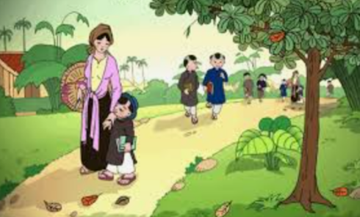
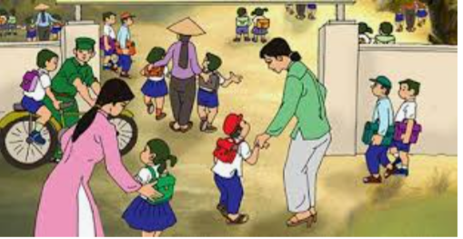
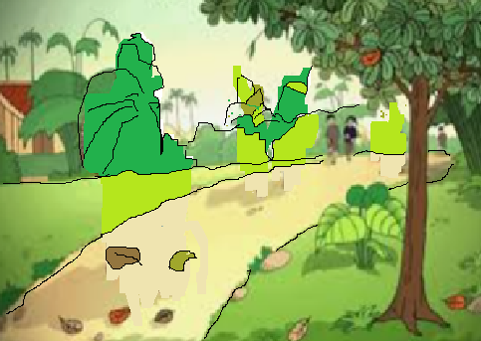

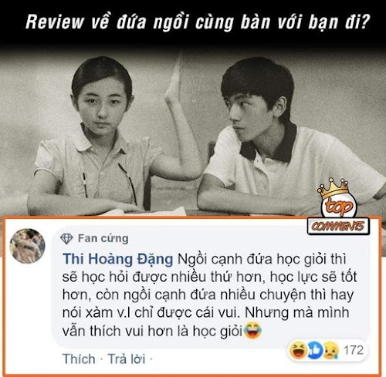
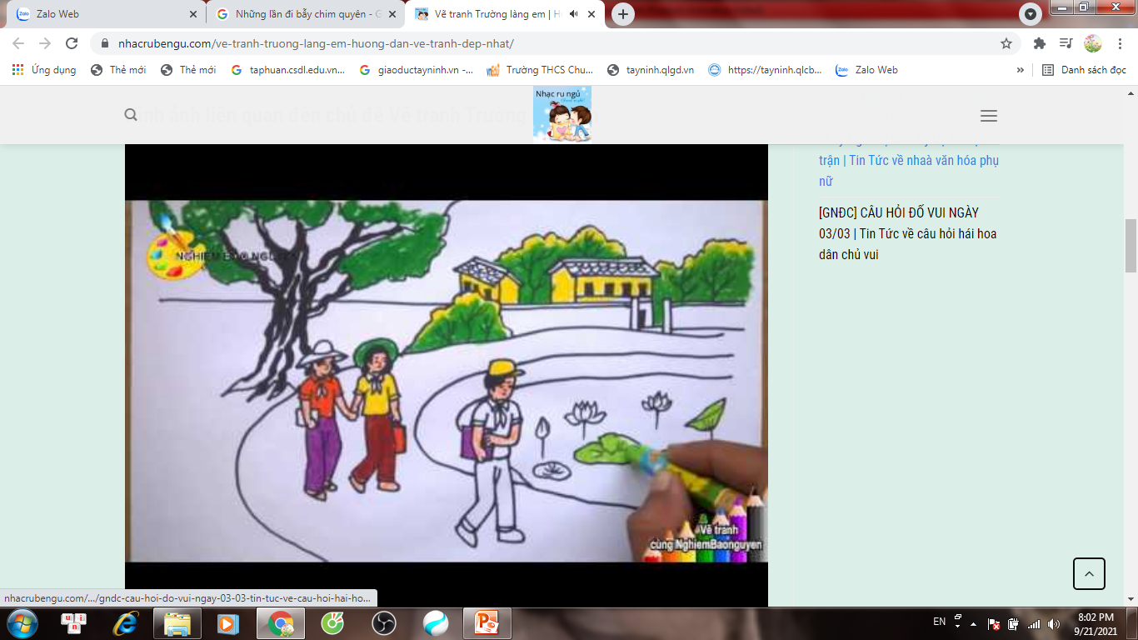
THÂN BÀI
TÔI ĐI HỌC
- Trên đường đến trường
- Khi đến trường
- Trong lớp học
 Thân bài văn bản được tác giả sắp xếp các sự việc theo trình tự thời gian.
 Thân bài văn bản được tác giả sắp xếp các sự việc theo trình tự thời gian. Trong đó có mạch sắp xếp theo sự liên tưởng.

Slide 5
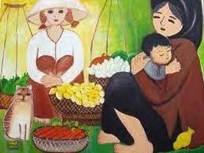
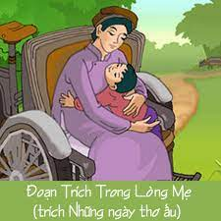
TRONG LÒNG MẸ
Khi nghe cô nói về mẹ
Khi bất ngờ gặp lại mẹ
 Thân bài triển khai sắp xếp diễn biến tâm trạng với hai sự việc chính.

Slide 6

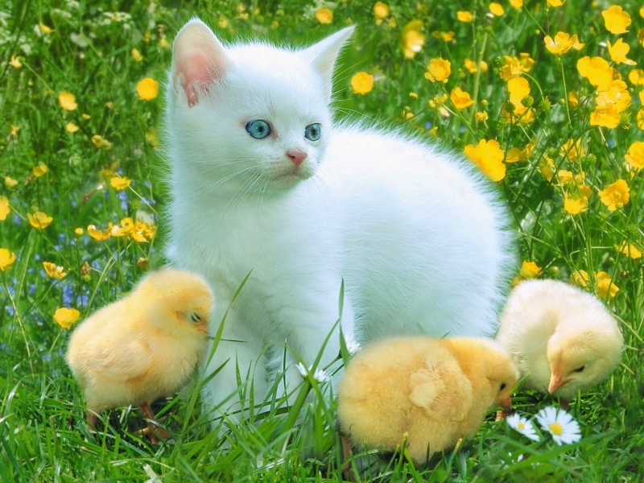

 Tùy theo đối tượng, mục đích miêu tả, người ta có thể miêu tả theo trình tự từ khái quát đến cụ thể hoặc ngược lại.

Slide 7
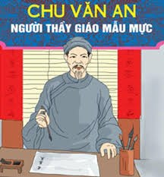
NGƯỜI THẦY ĐẠO CAO ĐỨC TRỌNG
Chủ đề
Đạo cao
Đức trọng
+ Học trò theo ông học rất đông, nhiều người đỗ cao, giữ những trọng trách trong triều
+ Vua vời ông dạy thái tử học.
+ Can gián vua
+ Từ quan
+ Học trò kính trọng
+ Nghiêm khắc với học trò

Slide 8
Tuần 2.
Tiết 7,8
Bài 1
BỐ CỤC CỦA VĂN BẢN
Tập làm văn
I. Bố cục của văn bản:
II. Cách bố trí, sắp xếp nội dung phần thân bài của văn bản:
- Phần Thân bài của một văn bản thường sắp xếp theo một số cách như:
+ Trình bày theo thứ tự không gian - thời gian, khá quát - cụ thể.
+ Trình bày theo mạch phát triển của vấn đề.
+ Trình bày theo mạch suy luận, liên tưởng,…
* Nhìn chung, người ta có thể linh hoạt trong việc bố trí, sắp xếp nội dung phần Thân bài của văn bản miễn sao đảm bảo tính thống nhất chủ đề, sự mạch lạc trong triển khai chủ đề, giúp người đọc tiếp nhận được nội dung muốn biểu đạt.
Ghi nhớ: SGK/25
III. Luyện tập:

Slide 9
Bài tập 1 (SGK/ 26) _ Phân tích cách trình bày các ý trong các đoạn trích sau:
a. Chủ đề: Cảnh sân chim đông đúc, náo động.
- Miêu tả theo trình tự không gian: nhìn xa_ đến gần _ tận nơi _ xa dần.
b. Chủ đề: cảm nhận về vẻ đẹp biến ảo của cảnh núi Ba Vì.
- Trình bày theo thứ tự thời gian: theo từng mùa trong năm, theo từng giờ trong ngày (Thời tiết thanh tịnh, trời trong trẻo_ Về chiều_ Khi vầng sáng nan quạt khép lại).
c. Chứng minh luận điểm “Lịch sử thường có nhiều những trang đau thương nhưng bằng trí tưởng tượng, dân chúng tìm cách chữa lại sự thật để khỏi phải công nhận những tình thế đáng u uất.
- Câu đầu nêu chủ đề (luận điểm cần chứng minh), hai đoạn sau đưa ra luận cứ chứng minh cho luận điểm.

Slide 10
BỐ CỤC CỦA
VĂN BẢN
TẬP LÀM VĂN
NGỮ VĂN 8
§oµn kÕt - Ch¨m ngoan - Häc giái

Slide 11
Tuần 2.
Tiết 8
Bài 1
BỐ CỤC CỦA VĂN BẢN (tt)
Tập làm văn
I. Bố cục của văn bản:
II. Cách bố trí, sắp xếp nội dung phần thân bài của văn bản:
III. Luyện tập:
Bài tập 1.
Bài tập 2.

Slide 12
Bài tập 2 (SGK/ 27) _ Nếu phải trình bày về lòng thương mẹ của chú bé Hồng ở văn bản “Trong lòng mẹ”, em sẽ trình bày những ý gì và sắp xếp chúng ta sao?
- Văn bản nêu cảm nhận của em về lòng thương mẹ của chú bé Hồng ở văn bản “Trong lòng mẹ” của Nguyên Hồng, có thể triển khai hai ý và sắp xếp theo trình tự như sau:
+ Lòng thương yêu mẹ của chú bé Hồng khi đối diện với những lời nói cay độc của người cô.
+ Tình yêu thương mẹ biểu hiện khi cậu gặp và sà vào lòng mẹ sau bao ngày tháng đợi mong.

Slide 13
Bài tập 3 (SGK/ 27) _ Để chứng minh tính đúng đắn của câu tục ngữ “Đi một ngày đàng, học một sàng khôn”, có bạn dự định sắp xếp trong phần thân bài các ý sau:
a. Chứng minh tính đúng đắn của câu tục ngữ:
- Các vị lãnh tụ bôn ba tìm đường cứu nước.
- Những người thường xuyên chịu khó hòa mình vào đời sống sẽ nắm chắc tình hình, học hỏi được nhiều điều bổ ích.
- Trong thời kì đổi mới, nhờ giao lưu với nước ngoài, ta học tập được công nghệ tiên tiến của thế giới.
b. Giải thích ý nghĩa câu tục ngữ:
- Nghĩa đen và nghĩa bóng của vế “Đi một ngày đàng”
- Nghĩa đen và nghĩa bóng của vế “học một sàng khôn”.
Theo em, cách sắp xếp trên đã hợp lí chưa? Nếu chưa hợp lí thì nên sửa lại như thế nào?
- Có thể sắp xếp các ý theo hai nhóm: giải thích câu tục ngữ và chứng minh tính đúng đắn của câu tục ngữ.
* Lưu ý trình tự trước - sau của hai nhóm ý: giải thích trước rồi mới tiến hành chứng minh.

Slide 14
Bài tập: _ Xây dựng bố cục bài văn tự sự kể lại kỉ niệm ngày đầu tiên đi học.
1. Mở bài: Giới thiệu vấn đề định kể: Ngày đầu tiên đi học.
2. Thân bài:
a. Tâm trạng của em khi chuẩn bị đến trường
- Soạn sửa sách vở, quần áo tươm tất chu đáo đợi ngày được đến trường.
- Vui vẻ, háo hức vì sắp được bắt đầu việc học.
- Suy tư, băn khoăn trước ngày khai trường về thầy cô, bạn bè, lớp học,….
b. Kể về ngày đến trường
- Sáng ngày khai trường, dậy sớm và chuẩn bị chu đáo đến trường.
- Ngạc nhiên trước sự thay đổi của mọi người và cảnh vật: các bạn ai cũng vui tươi và trông lớn hơn hẳn sau một mùa hè. Cây phượng đã rụng hết những bông hoa đỏ của đợt chớm hè…
- Lớp học thơm tho mùi của bàn ghế mới, sách vở mới và những bộ quần áo mới.
- Cô giáo luôn tươi cười và tận tình giảng dạy.
→ Ngày đầu tiên đi học thật vui tươi, hứng khởi.
3. Kết bài: Nêu cảm xúc về ngày đầu tiên đi học.

Slide 15
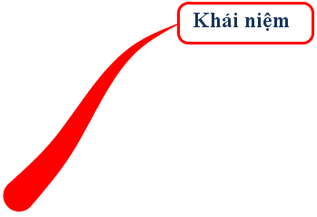
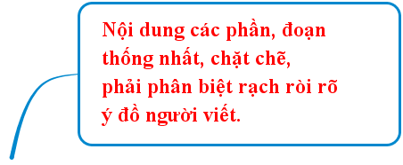


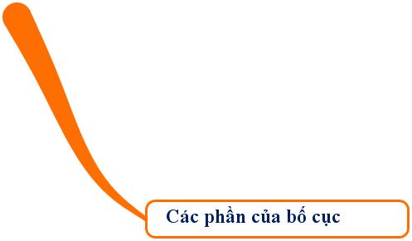
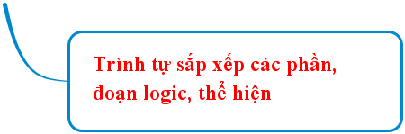



Slide 16
NHẬN XÉT, DẶN DÒ
1. Đối với bài học ở tiết học này:
- Học khái niệm bố cục của văn bản. Hiểu những đặc điểm về bố cục của một văn bản.
- Thân bài triển khai sắp xếp ý theo những trình tự nhất định.
2. Đối với bài học ở tiết học tiếp theo:
Chuẩn bị bài mới: Xây dựng đoạn văn trong văn bản.
- Cách triển khai ý trong một đoạn văn.
- Vận dụng kiến thức và kĩ năng xây dựng đoạn văn thực hành các bài tập trong SGK.

Slide 17


THÂN ÁI CHÀO CÁC EM ! CHÚC CÁC EM SỨC KHỎE, BÌNH AN VÀ HẠNH PHÚC !

